Slide 1
Презентация русской народной игры «ЛАСТОЧКА И ПЧЁЛКИ»

Slide 2
Ценность игры заключается в выдержке, сообразительности и ловкости, умение ориентироваться в пространстве, проявление чувства коллективизма, слаженности действий, взаимопомощи, ответственности, смелости, находчивости. Зачин игры представляет собой ценнейший, неповторимый игровой фольклор.

Slide 3
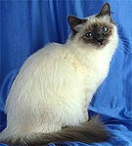
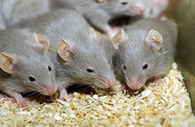
Аналоги р.н.и. «Ласточка и пчёлки»: «Кот и мыши»

Slide 4
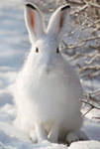
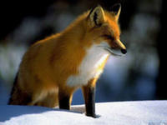
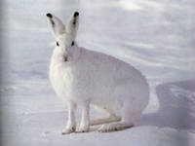
«Лиса и зайцы»

Slide 5
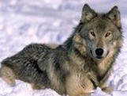
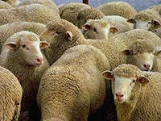
«В овцы» чувашская народная игра

Slide 6
Цель: упражнять детей в беге с изменением направления движения, развивать скоростные качества и внимание, формировать умение детей выполнять упражнения на развитие плечевых мышц и суставов, воспитывать бережное отношение к природе

Slide 7
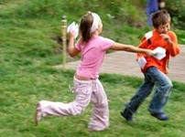
Игра может проводиться: На улице

Slide 8
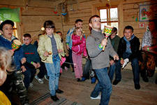
Дома

Slide 9
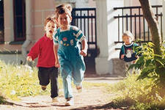
Во дворе

Slide 10
С родителями

Slide 11
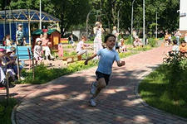
В детском саду

Slide 12
Приглашаем Вас сыграть в русскую народную игру «Ласточка и пчёлки» Игра очень интересная, Для взрослых и детей полезная. В неё все дружно вы играйте, Своё здоровье укрепляйте!

